Slide 1


Detección de fallas en sensores de torres meteorológicas
Franco Piergallini Guida, Filippo Visco-Comandini, Máximo Iaconis

Slide 2
Agenda
Torres meteorológicas
Fallas en los sensores
Detección de fallas
Validación
Trabajos futuro

Slide 3
Agenda
Torres meteorológicas
Fallas en los sensores
Detección de fallas
Validación
Trabajos futuro

Slide 4
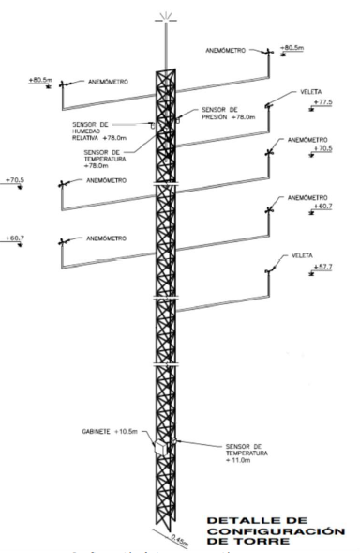
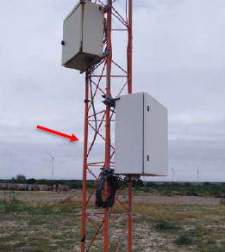
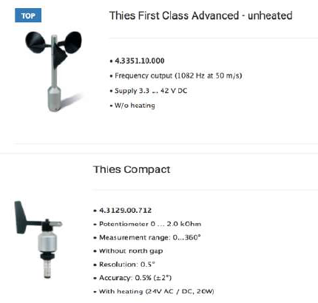
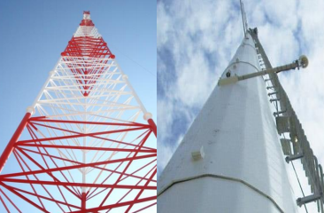
Torres meteorológicas
Torres meteorológicas
Configuración estándar de una torre meteorológica:
6 anemómetros (puestos a tres alturas distintas)
2 veletas (puestas a la misma altura)
1 data logger (SCADA)
Notes:
Un gran problema en los sistemas de energía eólica y torres meteorológicas es el costo alto de operación y mantenimiento, debido a su difícil acceso, a menudo en áreas remotas
Es por eso que el monitoreo contínuo del estado de sus sensores mediante algoritmos de detección de fallas automáticas puede mejorar la confiabilidad y reducir costos de mantenimiento al detectar fallas antes de que lleguen a una etapa catastrófica y al eliminar mantenimiento programado innecesario

Slide 5
Agenda
Torres meteorológicas
Fallas en los sensores
Detección de fallas
Validación
Trabajos futuro

Slide 6
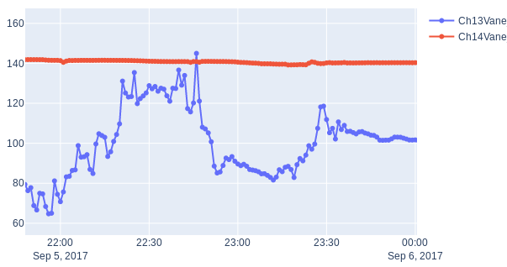
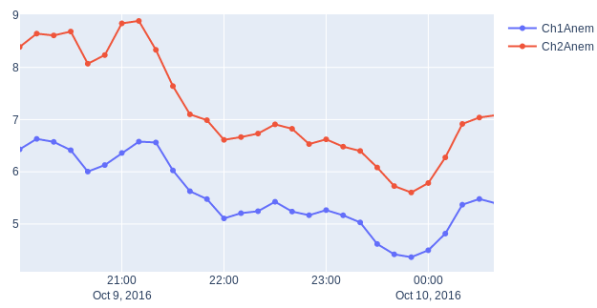
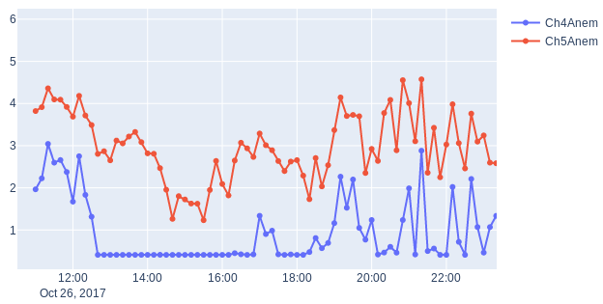
Fallas en los sensores
Fallas en los sensores
Fallas de calibración
Fallas mecánicas
Fallas de conexión
Notes:
Fallos no es una mala palabra?

Slide 7
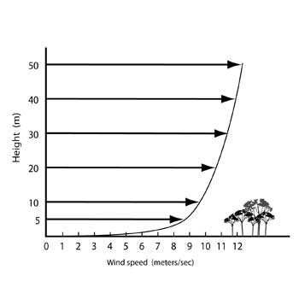

Fallas en los sensores
Perfil vertical del viento
V_i son las velocidades del viento,
h_i son las alturas
Notes:
La velocidad del viento varía con la altura y depende fundamentalmente de la naturaleza del terreno sobre el cual se desplazan las masas de aire.
Donde V₁ < V₂ representan las velocidades del viento a las alturas h₁ < h₂, respectivamente. El exponente 𝛼 caracteriza al terreno, pudiendo variar entre 0.08 (superficies lisas como hielos, lagunas, etcétera) y 0.40 (sobre terrenos muy accidentados).

Slide 8
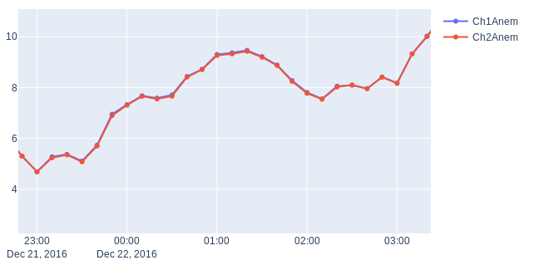
Fallas en los sensores
Series temporales
Timestamp | Ch1 (m/s) | Ch2 (m/s)
2016-12-21 23:00 | 4.3 | 4.3
2016-12-21 23:10 | 5.1 | 5.1
2016-12-21 23:20 | 5.2 | 5.2
2016-12-21 23:30 | 5.0 | 5.0

Slide 9
Agenda
Torres meteorológicas
Fallas en los sensores
Detección de fallas
Validación
Trabajos futuro

Slide 10
Detección de fallas
Comparación de series temporales
Poner las formulas
Ratio: m_{t}^{j} ∣ m_{t}^{i}
Correlación Pearson: C_{t,w}^{i,j} = ρ( m_{t,w}^{i} ∣ m_{t,w}^{j} )
Diferencia: m_{t}^{j} - m_{t}^{i}

Slide 11
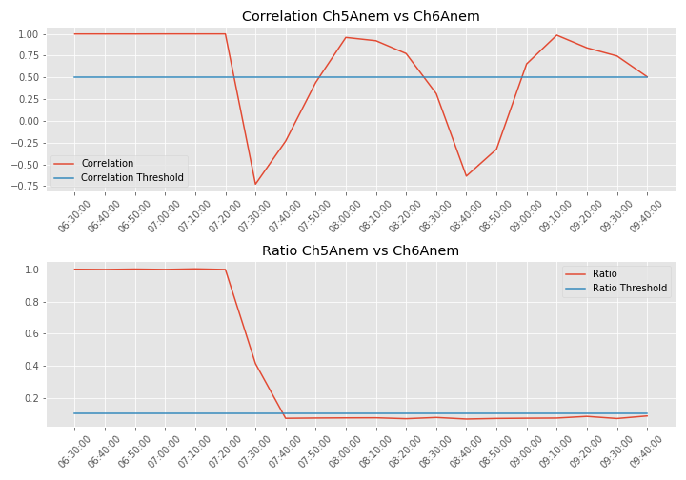
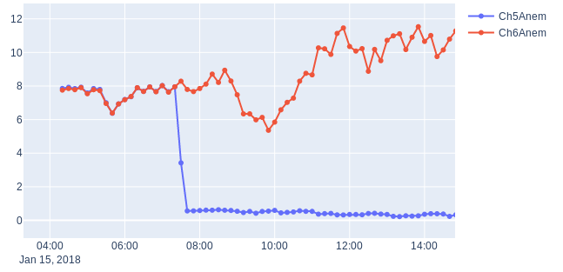
Detección de fallas
Flagging - parameter tuning
Notes:
Se definió un conjunto de thresholds en base a variables computadas sobre los datos para identificar anomalías en cada sensor, agrupándolos por el tipo. Si la variable computada para una medida en un tiempo determinado t sobrepasa el threshold definido para esta, se etiqueta con un flag como una posible anomalía.
Estos thresholds se definieron en el proceso de optimización de parámetros, con el objetivo de minimizar los falsos positivos, comportamientos identificados como anómalos cuando en realidad no lo son, y maximizar las detecciones de anomalías reales en los datos de los sensores.

Slide 12
Detección de fallas
Lógica - Algoritmos
Timestamp | Ch1 | Ch2 | Correlation | Correlation Flag | Ratio | Ratio Flag | Flag
2018-01-15 06:50:00 | 7.7 | 7.7 | 0.99 | 0 | 1.00 | 0 | 0
2018-01-15 07:00:00 | 8.0 | 8.0 | 0.99 | 0 | 1.00 | 0 | 0
2018-01-15 07:10:00 | 7.7 | 7.6 | 0.99 | 0 | 1.00 | 0 | 0
2018-01-15 07:20:00 | 8.0 | 8.0 | 0.99 | 0 | 0.99 | 0 | 0
2018-01-15 07:30:00 | 3.4 | 8.3 | -0.73 | 1 | 0.41 | 0 | 0
2018-01-15 07:40:00 | 0.6 | 7.8 | -0.23 | 1 | 0.07 | 1 | 1
2018-01-15 07:50:00 | 0.6 | 7.7 | 0.44 | 1 | 0.07 | 1 | 1

Slide 13
Agenda
Torres meteorológicas
Fallas en los sensores
Detección de fallas
Validación
Trabajos futuro

Slide 14
Validación
Validación

Slide 15
Agenda
Torres meteorológicas
Fallas en los sensores
Detección de fallas
Validación
Trabajos futuro

Slide 16
Trabajos futuros
Trabajos futuros
En trabajos futuros investigaremos la forma de integrar otras métricas provistas por SCADA de los sensores, como el Standard Deviation, Minimum and Maximum, al análisis de detección de anomalías en series temporales, como también el potencial de integrar técnicas de machine learning o deep learning al análisis.
Notes:
Hacer un listado, no un parrafo.

